Slide 1
Nemoci prasat I.
Veterinářství a plemenářství
Kamila Bulušková

Slide 2

zdraví a nemoc?
Notes:
Zdraví a nemoc:
zdraví je stav úplné tělesné a duševní pohody zvířat
každý živočišný organismus je složitá soustava, která má schopnost udržovat stálost vnitřního prostředí – tzv. homeostázi
dojde-li k porušení stálosti vnitřního prostředí patogenním podnětem, závisí pak na síle onoho patogenu, odolnosti zvířete, obranyschopnosti… podle toho buď propukne anebo nepropukne nemoc
nemoc je porucha životní činnosti organismu, která vzniká na základě působení patogenních podnětů, porušuje homeostázi organismu a jejím důsledkem je snížení produktivnosti a ekonomické hodnoty zvířete

Slide 3
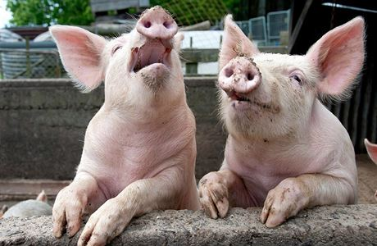
orgánové a infekční nemoci?

Slide 4
Orgánové (nenakažlivé) nemoci
Ojedinělý výskyt
Špatná výživa
Nevyhovující zoohygienické podmínky
Nadměrná námaha
Genetická dispozice
Příklad: avitaminózy, anémie, nemoci končetin, záněty, poruchy reprodukční funkce
Notes:
Nenakažlivé (orgánové) nemoci vyskytují se ojediněle. Důvodem pro jejich vznik je nejčastěji nesprávné krmení zvířete (nedostatek/nadbytek složek), nedostatečná hygiena v chovu, nevhodné podmínky (např. nízká teplota), nadměrná námaha, genetická dispozice
Příklady nenakažlivých nemocí u prasat: Avitaminózy (VESD syndrom – nedostatek vit. E a selenu), Anemie (nedostatek železa) u selat, Cirhóza jater, Křivice, Zánět žaludku a střev, Parakeratóza

Slide 5
Infekční (nakažlivé) nemoci
Postihují více zvířat najednou
Viry
Bakterie
Parazité
Příklad: červenka, mor prasat, chřipka, sípavka, Aujezskyho choroba, gastroenteritida, enzootická pneumonie
Notes:
Nakažlivé (infekční) nemoci – postihují zpravidla více zvířat najednou. Obecnými příznaky bývá zvýšená tělesná teplota, svalový třes, malátnost zvířat a nechutenství. Infekční nemoci jsou většinou značně nakažlivé, přenáší se buď samotnými nakaženými zvířaty nebo předměty, které s nimi přišly do styku.
Příklady infekčních nemocí u prasat: Červenka, Aujezskyho choroba, Mor prasat, Sípavka, Gastroenteritis, Prasečí chřipka, Enzootická pneumonie

Slide 6
Parazitózy
Ektoparazitózy – vnější parazité
Endoparazitózy – vnitřní parazité
Notes:
Mezi infekční nemoci patří také Parazitózy, tedy nemoci, způsobené parazity.
Dělí se na ektoparazitózy – způsobené vnějšími parazity (svrab, zavšivení) a endoparazitózy, způsobené vnitřními parazity (kokcidióza, škrkavčitost, svalovčitost – trichinelóza).

Slide 7
Svrab („prašivina“)
Ektoparazitóza
Původce: Zákožka svrabová
svrchní vrstvy kůže, živí se uvolněnou rohovinou a tkáň. mokem
hloubení chodbiček = silné svědění
Příznaky: pupeny na postižené kůži, drbání se, neklid, strupy, vypadávání srsti
Notes:
Svrab („prašivina“): ektoparazitóza, způsobená roztočem „zákožka svrabová“. Parazituje zejména na svrchních vrstvách kůže, kde si buduje chodbičky a způsobuje tak silné svědění. Živí se uvolněnou rohovinou a tkáňovým mokem.
Příznaky: pupeny na postižené kůži, tření, drbání se, vypadávání srsti, tvoření strupů

Slide 8
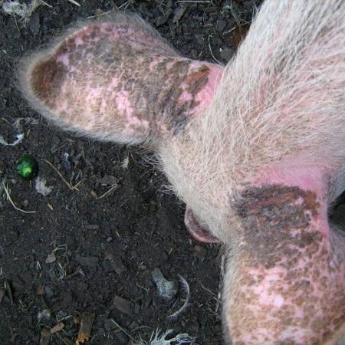
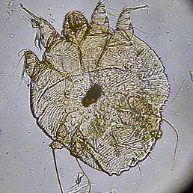
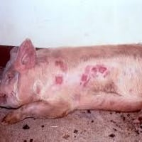
Svrab
Léčba:
Arpalit sprej na postižená místa
Injekčně Ivomec
Nutné očištění veškerých zařízení!
Prevence:
Důsledná zoohygiena
Kontrola nakoupených zvířat
Notes:
Léčba: postřik postižených míst Arpalit sprej, popř. injekčně Ivomec. Nutno očistit veškerá zařízení, přicházející do styku se zvířetem.
Prevence: důsledná zoohygiena, veterinární vyšetření před každým přesunem zvířete

Slide 9
Zavšivení
Ektoparazitóza
Původce: Veš prasečí
povrch kůže, živí se sáním krve
hloubení důlků a jejich plnění slinami = svědění
samičky lepí vajíčka na štětiny
výskyt na krku, okolo uší, vnitřní strana stehen
Příznaky: nález dospělců nebo vajíček na štětinách, tření, drbání, neklid
Notes:
Zavšivení: ektoparazitóza, způsobená vší prasečí. Parazituje na povrchu kůže, sají krev, hloubí důlky, do kterých vypouštějí sliny, vyvolávající svědění. Samičky lepí vajíčka (hnidy) na štětiny. Nejčastější výskyt je na krku, okolo uší, v ušních boltcích a na vnitřní straně stehen. Viditelné okem.
Příznaky: Nález dospělců nebo larev na štětinách, tření, drbání, neklid

Slide 10
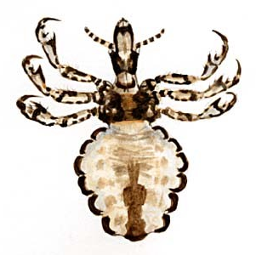
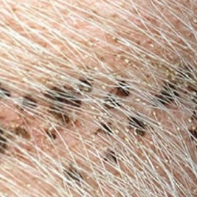
Zavšivení
Léčba:
Arpalit nebo Difusil sprej na postižená místa
Injekčně Ivomec
Koupel Fenoform forte
Prevence:
Důsledná zoohygiena
Kontrola nakoupených zvířat
Notes:
Léčba: Difusil nebo Arpalit postřik, injekčně Ivomec, koupel Fenoform forte
Prevence: kontrola a preventivní ošetření nakoupených zvířat, dobré zoohygienické podmínky

Slide 11
Kokcidióza
Endoparazitóza
Původce: Kokcidie prasečí
Zdrojem onemocnění jsou nakažená prasata a jejich výkaly
K nákaze dochází skrze znečištěnou vodu a krmivo
Infekce a ničení střevní sliznice
Příznaky: postihuje zejména selata (5-15 dní) a mladá prasata ve věku 2-8 měsíců, nechutenství, rychlý úbytek hmotnosti, krvavý průjem, opoždění ve vývoji
Notes:
Kokcidióza: endoparazitóza, původcem je kokcidie prasečí, zdrojem onemocnění jsou nemocná prasata a jejich výkaly, k nákaze může dojít i skrz vodu a krmivo. Způsobuje infekci a ničení střevní sliznice.
Postihuje zejména prasata ve věku 2 – 8 měsíců. Při silné invazi je evidována mortalita až 50 %.
Příznaky: nechutenství, rychlý úbytek hmotnosti, krvavý průjem, opoždění ve vývoji

Slide 12
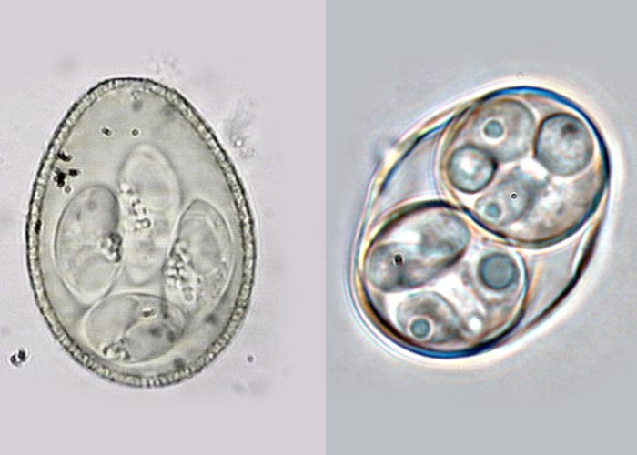
Kokcidióza
Léčba:
Podání sulfonamidu – 0,1-0,2 kg/kg ž. hm.
Prevence:
Důsledná zoohygiena
Podání toltrazuril 3-5 dní po narození
Asanace prostředky na bázi čpavku či horkou párou
Notes:
Léčba: sulfonamidy – 0,1 – 0,2 kg/kg ž. hm po dobu 7 dní
Prevence: Snížit výskyt kokcidiózy v chovech lze důkladnou asanací. Oocysty jsou odolné běžným asanačním postupům i dezinfekčním prostředkům a účinné jsou pouze prostředky na bázi čpavku a účinně působí i horká pára (> 70° C)

Slide 13
Škrkavčitost
Endoparazitóza
Původce: Škrkavka prasečí
Oblý červ, délka 20-40 cm, šířka 5-6 mm
Zdrojem onemocnění jsou nakažená prasata a jejich výkaly, ve kterých se nachází vajíčka škrkavek
K nákaze dochází i skrze výkaly zanesené do kotce na obuvi ošetřovatelů
Selata se nakazí skrz sání ze znečištěných struků
Příznaky:
v první fázi vlhký kašel, tělesná teplota až 41, nechutenství
v pozdějším stádiu poruchy NS – prasata padají na zem, křeče svalstva, zvrácené chutě
může dojít až k zánětu pobřišnice a úhynu
Notes:
Škrkavčitost: endoparazitóza, původcem je škrkavka prasečí, zdrojem onemocnění jsou nemocná prasata, kotce, výběhy a voda potřísněné výkaly nemocných prasat, ve kterých se nachází vajíčka škrkavek. K přenosu vajíček ve výkalech dochází i z obuvi ošetřovatelů a hmyzem, sedajícím na výkaly. Selata se nakazí sáním mléka ze znečištěných struků.
Škrkavka je oblý červ, dosahující délky 20-40 cm a šířky 5-6 mm.
Příznaky: nejprve vlhký kašel, vzestup tělesné teploty až na 41 stupňů, nechutenství, ztráta čilosti. Později se objevují i nervové příznaky – prasata upadají na zem, křeče svalstva, kvičení, namáhavé dýchání. V pokročilém stádiu může dojít k zánětu pobřišnice a úhynu. Nález vajíček či dospělců ve střevním obsahu.

Slide 14
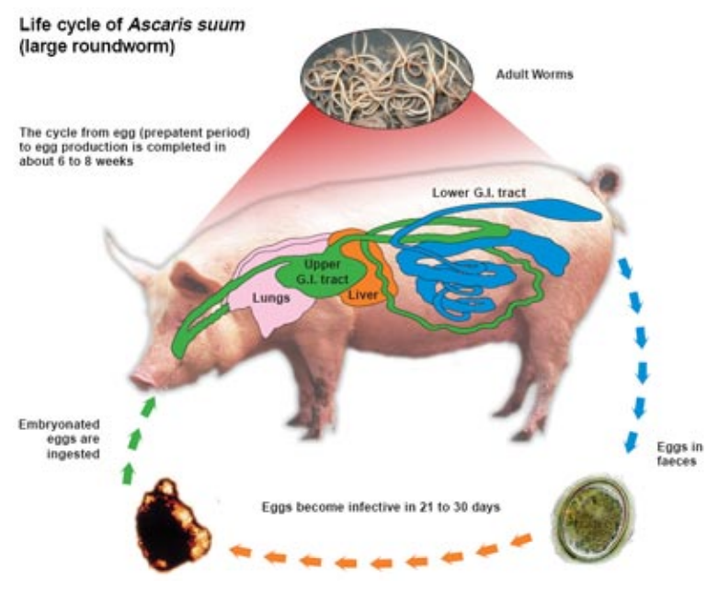
Škrkavčitost
Životní cyklus škrkavky:
Vajíčko pozřené ve výkalech
-> v tenkém střevě se z vajíčka uvolní larva
-> průnik larvy skrz sliznici do krevních kapilár
-> přenos krví do jater
-> odtud pak přes srdce do plic
-> vykašlání a spolknutí larvy
-> cesta zpět do trávicího ústrojí, kde dospívá
Během migrace larev dochází k poškození tkání jednotlivých orgánů
Notes:
K invazi dochází vajíčky, z nichž se uvolňují v tenkém střevě uvolňují larvy. Uvolněné larvy pronikají sliznicí střeva do krevních kapilár a krví jsou zanášeny do jater. Z jater larvy pronikají krví přes srdce do plic, odkud se vykašláním a polknutím dostávají zpátky do trávicího ústrojí, kde dospívají.

Slide 15
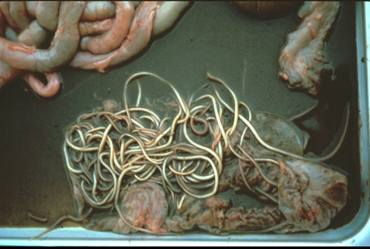
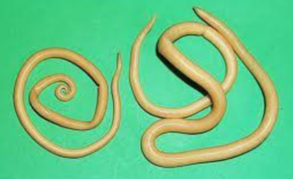
Škrkavčitost
Léčba:
Skupinově všem jedincům do krmiva Helmirazin, Helmisan nebo Mebenvet
Prevence:
Důsledná zoohygiena
Pravidelné odčervení
Notes:
Léčba: skupinově všem jedincům do krmiva přidat Helmirazin, Helmisan nebo Mebenvet
Prevence: Pravidelné odčervení

Slide 16
Svalovčitost („trichinelóza“)
Endoparazitóza, zoonóza
Původce: Svalovec stočený
Oblý červ
Larvy svalovce žijí ve svalstvu nakaženého zvířete (až 20 let)
K nákaze dochází pozřením masa nakaženého zvířete (zejména divoká prasata, v chovech pak skrz hlodavce)
Příznaky:
Při mírné invazi zcela bez příznaků
Při silnější invazi nechutenství, malátnost, zvracení, kolikové bolesti, průjmy, ztráty hmotnosti
Notes:
Svalovčitost (trichinelóza): endoparazitóza, PŘENOSNÁ NA ČLOVĚKA. Původcem je oblý červ „svalovec stočený“, larvy svalovce žijí ve svalstvu, odkud se přenáší do dalšího hostitele při pozření masa (týká se zejména divokých prasat).
Příznaky: při mírné invazi zcela bez příznaků, při silnějším napadení nechutenství, zvracení, malátnost, kolikové bolesti, průjmy, ztráta hmotnosti

Slide 17
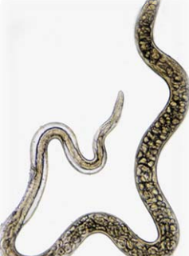
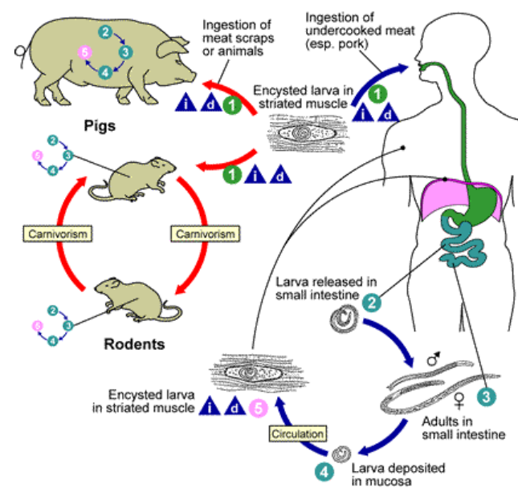
Svalovčitost
Léčba:
Neléčí se
Prevence:
Pravidelná trichinelóza masa jatečných prasat
Deratizace stájových objektů
Důsledná zoohygiena v chovu
Notes:
Léčba: neléčí se
Prevence: Jako prevence se provádí pravidelná trichineloskopie masa jatečných prasat, a deratizace stájových objektů pro chov prasat

Slide 18
Opakování
Parazitózy
Notes:
Opakování:
Co je to zdraví? (stav úplné tělesné a duševní pohody zvířat)
Co je to homeostáze? (schopnost udržet si stabilní stav)
Jaký je rozdíl mezi nakažlivými a nenakažlivými nemocemi? (nenakažlivé se vyskytují ojediněle, nakažlivé postihují celé skupiny)
Jaký je rozdíl mezi ektoparazitózami (vnitřní) a endoparazitózami (vnější)
Vyjmenujte, jaké parazitózy znáte? (svrab, zavšivení, kokcidióza, škrkavčitost, svalovčitost)

